Slide 1
مادة تاريخ الفكر الاقتصادي/ المرحلة الثانية
إعداد :م .علياء حسين خلف

Slide 2
مصطلح التجاريون
يطلق مصطلح التجاريون على جميع الكتاب الذين ساهموا في وضع السياسة الاقتصادية التي سادت في عصر الرأسمالية التجارية في بلدان اوروبا الغربية من بداية القرن السادس عشر إلى نهاية الربع الثالث من القرن الثامن عشر أي (1500- 1775) وحل عصر الرأسمالية التجارية في أعقاب انهيار النظام الاقطاعي وظل حتى بداية عصر الرأسمالية الصناعية .

Slide 3
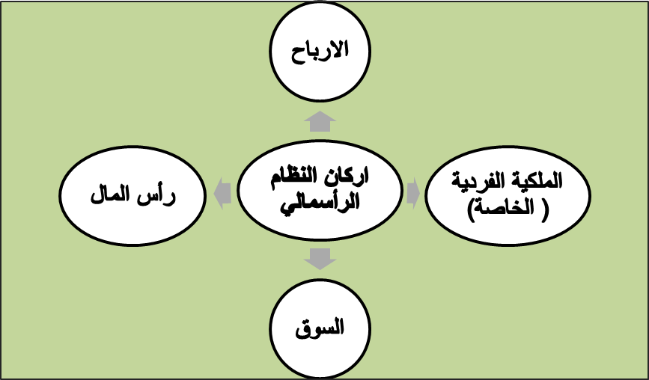

Slide 4
1-السياسة التجارية الاسبانية ( السياسة المعدنية ).
2-السياسة التجارية الفرنسية ( السياسة الصناعية).
3- السياسة التجارية الانجليزية ( السياسة التجارية ).

Slide 5
الجوانب الايجابية
1-كان للمذهب التجاري الفضل في تخليص الأفكار الاقتصادية من الطابع الديني والأخلاقي بصورة نهائية . وثم ربط هذه الأفكار بالسياسة والظروف الاقتصادية .
2-أن الأفكار الاقتصادية التي أقرتها المدرسة التجارية جاءت مناسبة للظروف التاريخية التي نشأت فيها . فهي تمثل مرحلة وسطى بين العصر الإقطاعي والعصر الرأسمالي بوجود دولة قوية تقضى بها على سلطة الإقطاع فساهمت في قيام الدولة الحديثة من الناحية السياسية .
3-كانت أفكار المدرسة التجارية سبباً في ازدهار التجارة والصناعة على وجه خاص ، بعد أن كان المجتمع مجتمعاً زراعياً ، وكانت الصناعة والتجارة ذات دوراً هامشياً

Slide 6
الجوانب السلبية
1-فمن جهة تركيز الثروة في كونها مقدار ما تحوزه الدولة من الذهب والفضة يخالف الحقيقة ، إذ أن الثروة تتمثل في الإنتاج .
2-أن قولهم بضرورة أن يكون الميزان التجاري في حالة فائض إيجابي بمعنى أن تكون الصادرات دائماً أكبر من الواردات حتى تكون نسبة دخول المعادن النفيسة إلى الداخل أكبر من نسبة خروجها ، وهو قول غير صحيح وهذا ما قالت به النظرية الكمية في قيمة النقود . إذ أن زيادة دخول المعادن النفيسة إلى الداخل من شأنه أن يؤدي ، في حالة عدم زيادة الإنتاج بنفس النسبة
3-أن أفكارهم تنبع من حماية أصحاب المصلحة التجارية وخاصة الشركات التجارية الكبرى ، مثل شركة الهند الشرقية ، مما يعني حماية مصالح فئة معينة وليس مصالح كل أفراد الشعب .

